Slide 1
PORTFOLIO
구태균
010.7559.2426
snrn2426@gmail.com

Slide 2
구성
1) [논문] 한국게임학회 등재
2) [MMORPG] Prototype
3) [MO 슈팅] Fruit Crush

Slide 3
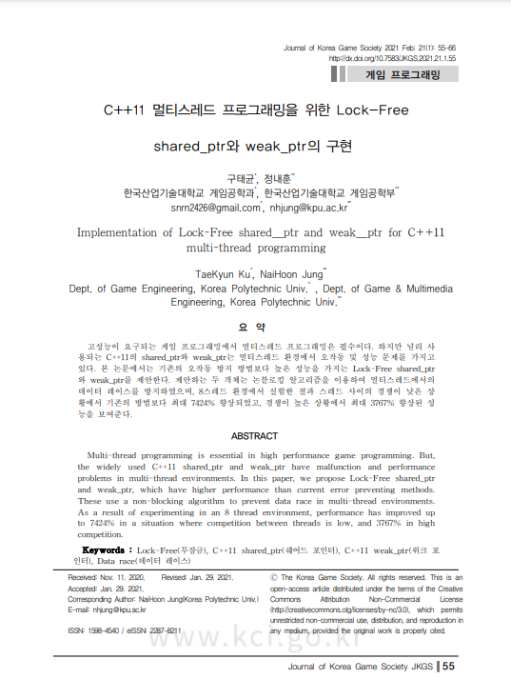
[논문]
C++11 멀티스레드 프로그래밍을 위한
Lock-Free shared_ptr와 weak_ptr의 구현
학회 : 한국게임학회 (KCI 등재지)
구현 및 작성 기간 : 2019.12 ~ 2021.2
논문 : https://www.kci.go.kr/kciportal/ci/sereArticleSearch/ciSereArtiView.kci?sereArticleSearchBean.artiId=ART002684259코드 : https://github.com/snrn2426/Lock-Free-Smart_Pointer

Slide 4
동기
[논문]
C++11 멀티스레드 프로그래밍을 위한
Lock-Free shared_ptr와 weak_ptr의 구현
저는 대학교 4학년 때, 멀티스레드에서 동작하는 C++ 자료구조를 구현해보는 ‘멀티스레드 프로그래밍’ 강의를 수강하면서 처음으로 Lock-Free 알고리즘을 접하게 되었습니다. 하지만 강의에서의 자료구조는 ABA 문제를 해결하기위해 메모리를 해제(delete)하지 않았고, 이로 인해 메모리 누수가 발생했습니다.
이후, 메모리 누수를 방지하는 Hazard Pointer나 EBR과 같은 메모리 관리 시스템을 알게 되었습니다. 하지만 이러한 메모리 관리 시스템을 사용할 때마다 발생하는 알고리즘에서 메모리를 신경 써야 하는 번거로움과 오류 발생의 원인을 파악하는 것에 어려움을 느꼈습니다.
결국 Lock-Free 알고리즘을 이용해 메모리를 쉽게 관리하는 방법이 필요하다 생각하게 되었고, 싱글스레드에서 동작하는 C++11의 shared_ptr와 weak_ptr를 개선시킨 Lock-Free shared_ptr와 weak_ptr를 구현하게 되었습니다.

Slide 5
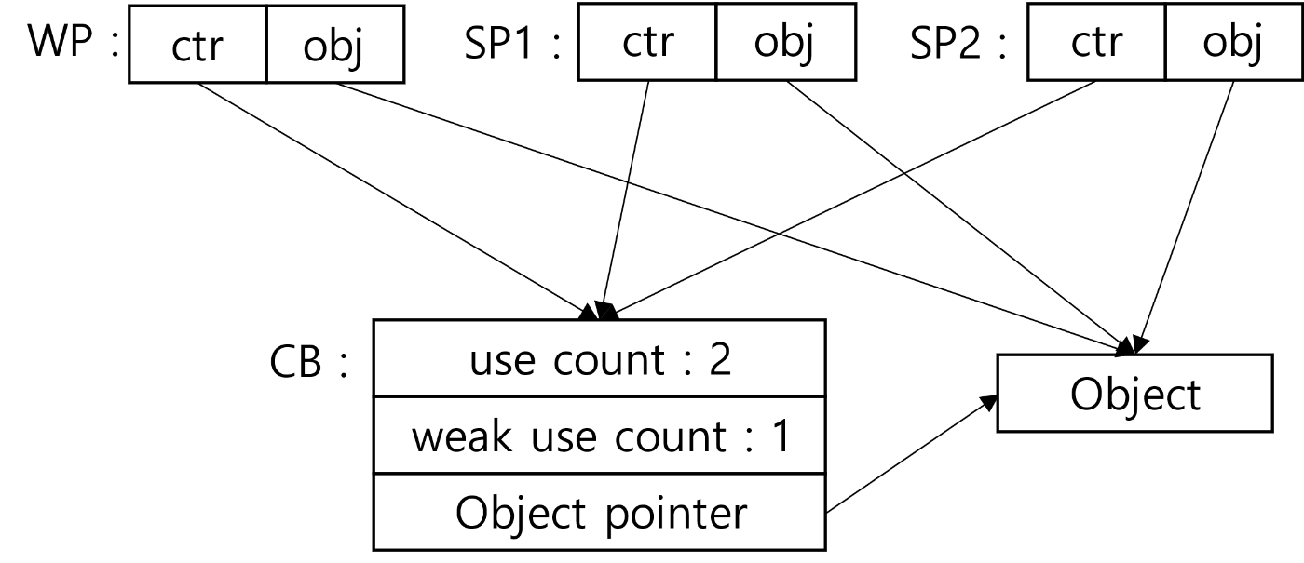
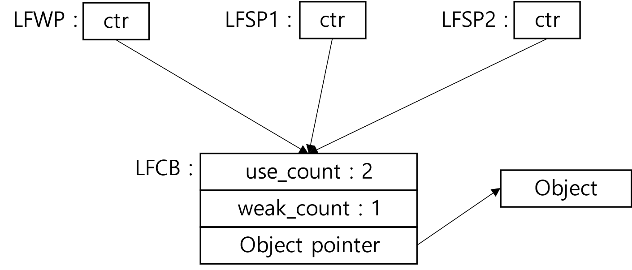
구조
[논문]
C++11 멀티스레드 프로그래밍을 위한
Lock-Free shared_ptr와 weak_ptr의 구현
C++11 shared_ptr & weak_ptr
Lock-Free shared_ptr & weak_ptr
C++11의 shared_ptr(SP)와 weak_ptr(WP)는 두 개의 포인터(원본 객체 : ctr, CB : control_block)로 구현 되어있어, 멀티스레드에서 수정될 때 데이터 레이스가 발생합니다. 이를 방지하기 위해 SP/WP는 std::atomic 함수와 함께 사용해야 하지만, std::atomic 함수는 Blocking 알고리즘으로 구현되어 있어 성능 저하가 발생합니다.
새로 구현한 Lock-Free shared_ptr(LFSP)와 weak_ptr(LFWP)에서는 이러한 성능 저하를 Lock-Free 알고리즘으로 해결하기위해서 한 개의 포인터(ctr)만을 갖도록 했습니다. 이러한 구조의 변경으로 LFSP/LFWP는 Lock-Free control_block(LFCB)을 통해서만 원본 객체에 접근할 수 있고, SP/WP와 다르게 LFCB를 재사용해 메모리를 관리합니다.

Slide 6
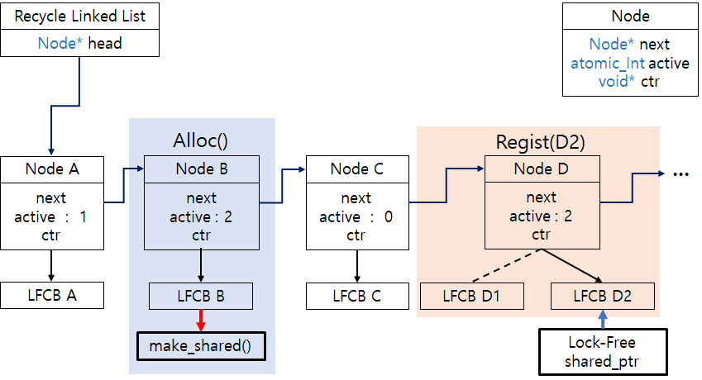
Recycle Linked List (RLL)
[논문]
C++11 멀티스레드 프로그래밍을 위한
Lock-Free shared_ptr와 weak_ptr의 구현
LFCB 재사용을 Lock-Free 알고리즘으로 관리하기 위해 Recycle Linked List(RLL) 자료구조를 추가로 구현했습니다. RLL은 Hazard Pointer에서 영감을 받은 노드를 재사용하는 연결리스트로, 사용이 끝난 LFCB를 등록(Register)하고 새로운 LFCB가 필요할 때 등록해 둔 LFCB를 반환(Alloc)하며, 노드를 삭제하지 않고 재사용하기 때문에 ABA 문제로부터 안전합니다.
또, RLL은 LFSP/LFWP 내부에서 스스로 동작하는 특징을 가져 사용자가 관리해야 하는 번거로움이 없습니다.

Slide 7
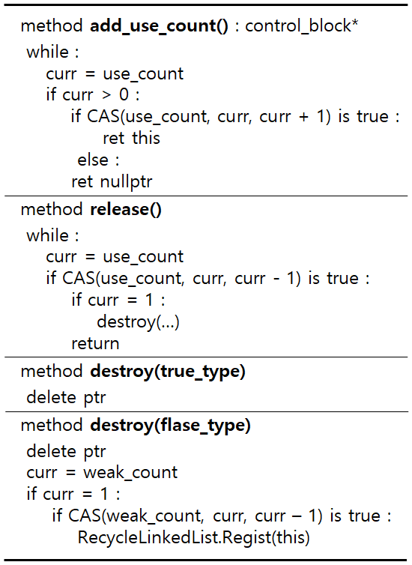
핵심 알고리즘
[논문]
C++11 멀티스레드 프로그래밍을 위한
Lock-Free shared_ptr와 weak_ptr의 구현
pred
LFCB A | T1
method add_shared_copy() : control_block*
while :
pred = ctr
if pred is nullptr :
ret nullptr
ret_ctr = pred→add_use_count()
curr = ctr
if ret_ctr is curr :
return ret_ctr
else :
if ret_ctr is not nullptr :
pred→release()
ctr | curr | nullptr | LFCB A |  | LFCB B
ret_ctr | T | - | T1 | T2 | T3
nullptr | - | (1) | (2) | (3) | (4)
LFCB A | T1 / T2 | (5) | (6) | (7) | (8)
LFCB 유효성 검사
모든 상황에 대한 동작 검증 테이블
add_shared_copy()는 LFSP/LFWP를 구현하는 핵심 알고리즘입니다. 이 함수는 ‘LFCB 유효성 검사’를 이용해 여러 스레드에서 동시에 포인터를 복사하거나 삭제할 때 문제없이 동작하고, 모든 상황에서 정확하게 동작하도록 구현되었습니다.
add_use_count()는 카운터를 증가시키는 함수로 삭제된 객체의 카운터를 증가시키지 않도록 작성되었고 카운터를 감소시키는 release()는 RLL를 이용해 사용이 끝난 LFCB를 재사용하도록 작성되었으며, 이때 두 함수는 CAS()를 이용해 카운터를 수정합니다.

Slide 8

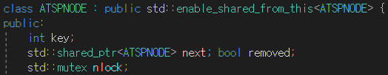
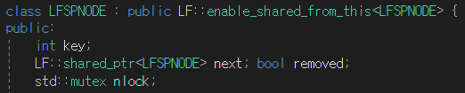
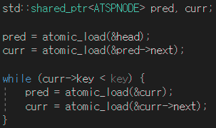
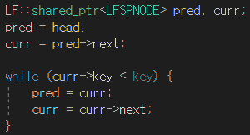


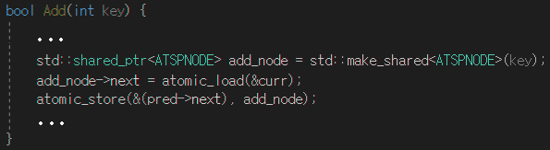
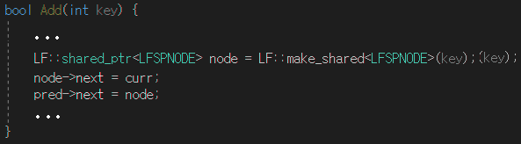
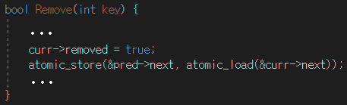
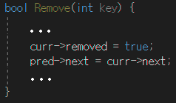
성능 비교
[논문]
C++11 멀티스레드 프로그래밍을 위한
Lock-Free shared_ptr와 weak_ptr의 구현
ATSPZSL
LFSPZSL
SP/WP와 LFSP/LFWP의 성능 비교는 게으른 동기화 연결리스트(ZSL : laZy Synchronization linked List, “The Art of Multiprocessor Programming”)의 일반 포인터를 C++11 shared_ptr로 대체한 ATSPZSL과 Lock-Free shared_ptr로 대체한 LFSPZSL를 이용했고, 두 ZSL의 동작(랜덤한 값으로 리스트 추가/제거/검색)에 소모된 시간을 측정해 시간당 동작 횟수를 비교했습니다.

Slide 9
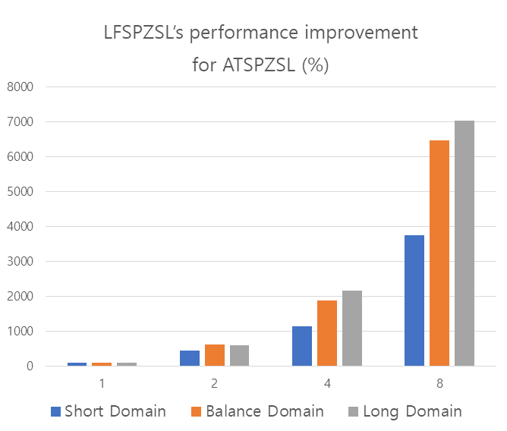
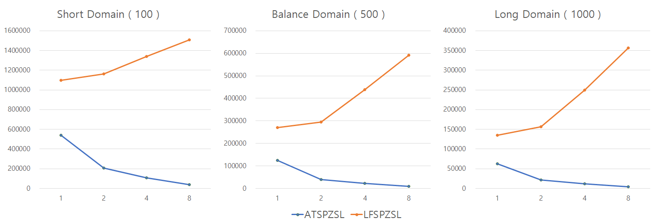
결과
[논문]
C++11 멀티스레드 프로그래밍을 위한
Lock-Free shared_ptr와 weak_ptr의 구현
스레드 수 | 1, 2, 4, 8
최대 길이 (L) | Short Domain | 100
 | Balance Domain | 500
 | Long Domain | 1000
스레드 경쟁 : Short > Balance > Long
그 결과, LFSPZSL는 ATSPZSL과 다르게 모든 Domain에서 스레드에 비례해 성능이 향상되었고, 특히 상대적으로 경쟁이 심한 Short Domain에서도 성능이 완만하게 향상되었습니다. 또, ATSPZSL와 LFSPZSL의 성능을 비교해 보았을 때, LFSPZSL가 Short Domain에서 최대 3767%, Long Domain에서 최대 7424% 높은 성능을 갖는 것을 확인할 수 있었습니다.

Slide 10
후기
[논문]
C++11 멀티스레드 프로그래밍을 위한
Lock-Free shared_ptr와 weak_ptr의 구현
논문을 진행하면서 가장 어려웠던 점은 ‘add_shared_copy()에서 LFCB의 카운터가 0일 때, 다른 LFSP/LFWP가 해당 LFCB를 재사용했는지 확인하는 것’이었습니다. 저는 이 문제를 해결하기 위해 LFCB에 스레드 카운터를 추가해 LFCB에 접근하는 스레드의 수를 관리해 보았지만, 스레드 카운터로 인해 LFCB를 재사용하는 알고리즘이 복잡해졌고, 오류 발생의 빈도만 줄어들 뿐 문제점을 완벽하게 해결할 수 없었습니다. 결국 성능과 정확성을 고려한 다른 해결 방법을 고민하게 되었고, add_shared_ copy()에서의 상황을 가정/구분하던 중 ‘LFCB 유효성 검사’를 생각해낼 수 있었습니다. LFCB 유효성 검사를 이용한 결과, ‘수정→검사→재시도’로 인해 성능 저하가 발생했지만 LFSP/LFWP의 정확한 동작을 구현할 수 있었습니다.
마지막으로, 저는 ’높은 성능의 메모리 관리 시스템을 이용한다면, LFSP/LFWP의 성능은 더 개선될 수 있다’고 생각합니다. LFSP/LFWP의 성능을 더 높일 수 있는지 확인하기 위해, 저는 add_shared_copy()에서 RLL 대신 Hazard Pointer(HP)를 이용해 LFCB 메모리를 관리하는 LFHPSP를 구현하였고, 이를 사용한 LFHPSPZSL과 LFSPZSL의 성능을 비교해 보았습니다. 그 결과, LFHPSPZSL과 LFSPZSL의 성능 차이( [스레드 : 성능 차이] : [1 : 34%], [2 : 128%], [4 : 264%], [8 : 495%] )가 존재했고, Visual Studio의 성능 프로파일러를 이용해 add_shared_copy()에서의 CPU 사용량(4-스레드)을 측정한 결과 LFSPZSL- 44%, HPSPZSL- 77%임을 확인할 수 있었습니다. 따라서, 저는 HP보다 성능이 높은 메모리 관리 시스템을 이용해 add_shared_copy()에서의 CPU 사용량을 감소시킬 수 있다면, LFSP/LFWP의 성능이 개선될 수 있다고 생각합니다. (DEBRA: HP보다 75% 높은 성능, NBR: 리스트에서 HP보다 243% 높은 성능, …)

Slide 11
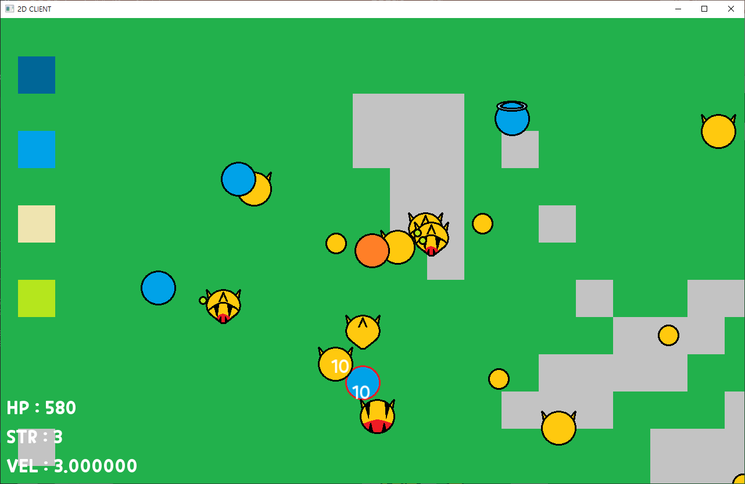
[MMORPG] Prototype
장르 : MMORPG
사용 API : IOCP, std::thread, SFML
사용 언어 : C++11
제작 기간 : 2021.02 ~ 2021.04
개발 인원 : 1명
코드 :

Slide 12
개요
[MMORPG] Prototype
목표
- 2D MMORPG Prototype 구현 (이동 & 사냥)
특징
- IOCP를 이용한 네트워킹
- Manager class를 이용하는 프로그래밍
- 상속을 이용한 오브젝트의 다형성 활용
- 서버 프로그램의 성능을 위해 월드 분할, 플레이어의 시야와 몬스터의 수면 상태 이용
- CAS()와 intel TBB(Threading Building Block)를 활용한 멀티스레드 구현
- LFSP를 활용한 멀티스레드에서의 메모리 관리
- 패킷 송수신 최소화 / 네트워크 Bandwidth 최적화를 고려한 클라이언트 & 서버 프로토콜 설계
- 과도하게 많은 패킷을 송신하는 클라이언트를 가려내는 견고한 서버 프로그래밍
- 쾌적한 게임 플레이 환경을 위한 클라이언트-서버 사이의 오차 허용

Slide 13

















게임 설명
[MMORPG] Prototype
자신 캐릭터와 다른 플레이어의 캐릭터는 색(주황, 파랑)으로 구분
플레이어는 근접 공격과 원거리 공격 가능
타겟팅 방식의 전투
몬스터 1
- 랜덤 이동 -> 마지막에 공격한 플레이어를 타겟 / 근거리 공격
몬스터 2
- 가장 가까운 플레이어를 타겟 / 근거리
몬스터 3
- 가장 가까운 플레이어를 타겟 / 원거리

Slide 14
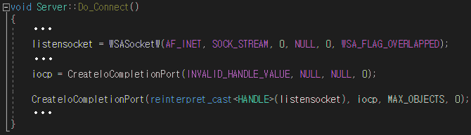
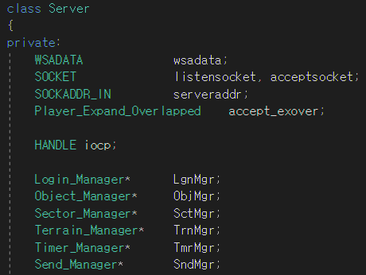
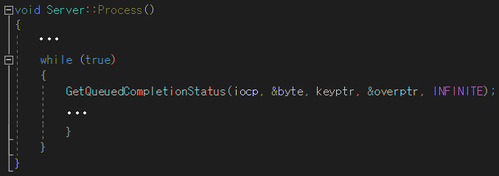
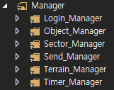
구현
[MMORPG] Prototype
- IOCP를 이용한 네트워킹
- Manager class를 이용하는 서버 프로그램
Manager : 싱글톤으로 구현된 매니저 클래스
- Login_Manager : 플레이어 컨테이너의 index 관리 매니저
- Object_Manager : 오브젝트 관리 매니저
- Sector_Manger : 섹터 관리 매니저
- Send_Manager : 패킷 전송 매니저
- Terrain_Manager : hight_map을 이용한 지형 매니저
- Timer_Manager : 타이머 관리 매니저

Slide 15
구현
[MMORPG] Prototype
- 상속을 이용한 오브젝트의 다형성 활용
[서버 프로그램] Object 클래스 상속 관계
Object_Base : 오브젝트 추상 클래스
Object : 오브젝트 기본 클래스
Player : 플레이어 클래스
- Exover : 클라이언트와의 통신에 이용
- Network_Buffer : 패킷 수신 버퍼
- Near_set : 시야 내 오브젝트 관리 클래스
- CoolTime : 클라이언트 쿨타임 클래스
Monster_Base : 몬스터 기본 클래스
- Exover : 이동에 이용
Object_Base
Object
Player
Monster_Base
Exover
Exover
Network Buffer
type1
type2
type3
Near_set
이동 AI 전투 AI
이동 AI 전투 AI
이동 AI 전투 AI
CoolTime
Expand_Overlapped(Exover) : WSAOverlapped를 확장한 구조체

Slide 16
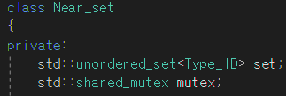


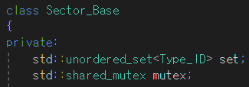

구현
[MMORPG] Prototype
- 서버 프로그램의 성능을 위해 월드 분할, 플레이어의 시야 이용
Near_set
- 플레이어 주변 상황을 빠르게 처리하기 위해 플레이어의 시야 내 오브젝트를 관리
- 이동에 의한 빈번한 삽입&삭제의 성능을 고려해 std::unordered_set 사용
- 여러 스레드에서의 동시 검색을 위해 std::shared_mutex 사용
Sector_Manager (Sector_Base)
- 섹터(월드를 분할한 단위) 내 Object 관리
- 주변 Object에 대한 검색 효율성을 높이기 위해 사용
- Near_set과 동일한 이유로 std::unordered_set과 std::shared_mutex 사용
Near_set : 플레이어의 이동, 전투 알고리즘에서의 성능을 높이기 위해 이용
Sector_Manager : Object가 이동할 때, 근접한 섹터에 존재하는 주변 오브젝트를 빠르게 검색하기 위해 이용

Slide 17
구현
[MMORPG] Prototype
-- 섹터와 시야의 크기 (단위 : m)
SECTOR_SIZE_HIGHT = 25
SECTOR_SIZE_WIDTH = 40
VIEW_SIZE_HEIGHT = 6.25
MAP_SIZE_WIDTH = 1000
MAP_SIZE_HIGHT = 1000
SECTOR_NUM_WIDTH = 25개
SECTOR_NUM_HIGHT = 40개
VIEW_SIZE_WIDTH = 10

Slide 18
구현
[MMORPG] Prototype
- 서버 프로그램의 성능을 위해 몬스터의 수면 상태 이용
몬스터의 수면 : 주변에 플레이어가 없어 움직이지 않는 상태
- 몬스터의 불필요한(플레이어와 상호작용이 없는) 이동으로 인한
서버의 부하를 줄이기 위해 이용
- 플레이어가 움직이면 시야 안으로 들어오는
수면중인 몬스터를 깨움
- 몬스터가 움직이면 주변의 플레이어를 확인해,
어떠한 플레이어의 시야에도 들어가지 않으면 수면상태로 전환
플레이어 시야
이동중인 몬스터
수면중인 몬스터
몬스터 상태
이동
이동
제자리로 이동
제자리 도착
수면 상태로 전환
깨어남
이동
주변 플레이어
주변 플레이어 이동(등장)
시간
O
X
X
X
O
몬스터 이동 이벤트
Timer_Manager

Slide 19

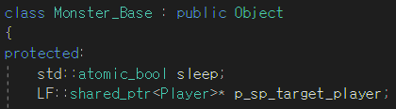
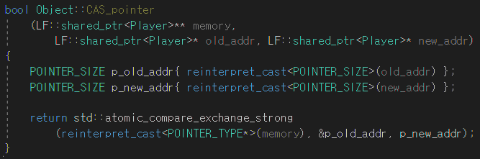

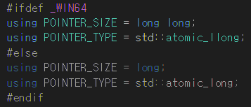
구현
[MMORPG] Prototype
- CAS()를 활용한 멀티스레드 구현
- Object는 동시에 다른 여러 Object에게 공격받을 수 있어
std::atomic_int를 이용하며, CAS_Hp()로 수정
몬스터의 수면 상태(sleep) : std::atomic_bool을 이용, CAS_bool()을 통해 수정
- 몬스터와 가까워진 여러 플레이어 중 한 플레이어에게서만 상태가 변경되며,
CAS()를 성공시킨 한 플레이어만 몬스터를 깨움(한번의 몬스터 이동 EVENT 생성)
Monster_type1의 target_obeject : 가장 마지막에 공격한 플레이어
- 몬스터는 동시에 공격한 여러 플레이어 중,
CAS_pointer()를 성공시킨 플레이어를 타겟으로 지정.
CAS() 종류

Slide 20


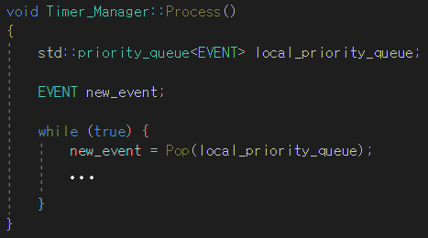

구현
[MMORPG] Prototype
- intel TBB(Threading Building Block)를 활용한 멀티스레드 구현
Login_Manager
- Object_Manager에서 사용 가능한 플레이어 오브젝트의 index(0~MAX_CLIENTS) 관리
- Queue의 순서보다 Pop() / Push()의 정확한 동작이 중요
Timer_Manager
- 실행 순서로 EVENT를 정렬하기 위해 tbb::concurrent_priority_queue 사용
- tbb::concurrent_priority_queue::pop()에서 실행되지 못하는(실행시간이 현재보다 늦는) EVENT는 로컬 std::priority_queue에 등록
- Timer_Manager::process()를 실행하는 스레드는
tbb::concurrent_priority_queue와 로컬 std::priority_queue를 확인해 EVENT 실행

Slide 21
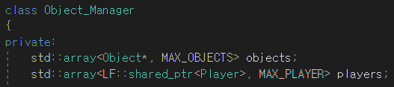
구현
[MMORPG] Prototype
- LFSP를 활용한 멀티스레드에서의 메모리 관리
Object_Manager
- 멀티스레드 접근성을 높이기 위해 std::array 사용
objects : 모든 오브젝트 컨테이너
players : Player 오브젝트를 참조하는 LFSP 컨테이너
MAX_OBJECTS
MAX_PLAYER
MAX_MONSTER_TYPE1
MAX_MONSTER_TYPE2
MAX_MONSTER_TYPE3
class Player
class Monster_type1
class Monster_type2
class Monster_type3
objects
···
nullptr
players
···
array::players의 필요성
- 플레이어 : 로그인/로그아웃에서 메모리를 생성(new) & 소멸(delete)
(이때, 발생할 수 있는 ABA문제와 댕글링 포인터를 해결하기 위해 LFSP를 이용)
- 몬스터 : 메모리 해제(delete)를 하지 않아, LFSP가 요구되지 않음
LFSP
LFSP
LFSP
LFSP

Slide 22
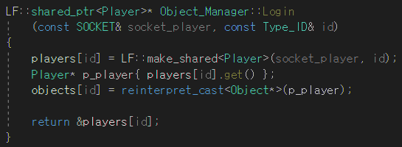
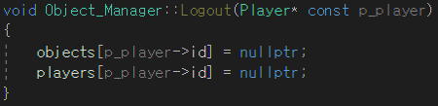
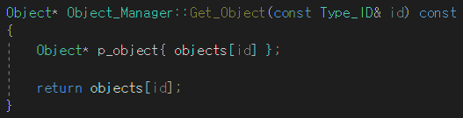
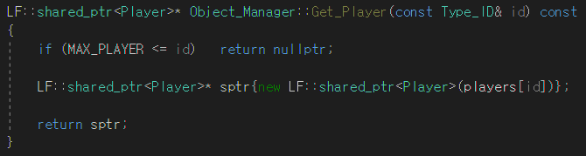
구현
[MMORPG] Prototype
-- Player 오브젝트 생성 & 소멸, 오브젝트 참조 방법
Player 오브젝트 생성 & 소멸
- 플레이어 로그인 : players에 Player 오브젝트를 생성/참조하는 LFSP를 등록, 생성된 Player 오브젝트는 objects에 등록
- 플레이어 로그아웃 : objects & players에서 Player 오브젝트 제거
오브젝트 참조 방법
Get_Object() : objects를 통한 직접 참조 (몬스터 오브젝트)
Get_Player() : players를 통한 간접 참조 (플레이어 오브젝트)
- 플레이어를 참조하는 새로운 LFSP를 반환하며,
Player 오브젝트에 접근하기 위해서 LFSP::get()를 이용

Slide 23
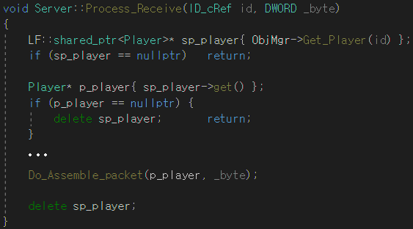
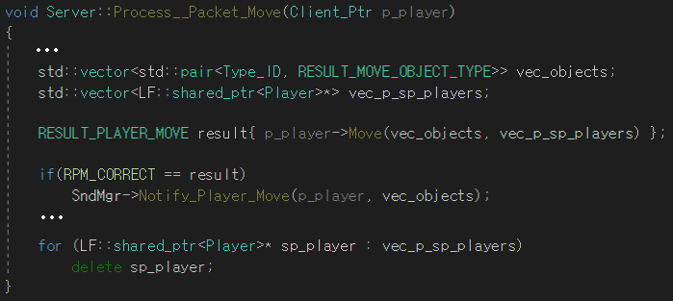
구현
[MMORPG] Prototype
-- LFSP를 이용한 알고리즘
Process_Receive() : 클라이언트의 패킷을 확인하는 함수
1) Get_Player()를 이용해 플레이어를 참조하는 LFSP 생성
2) LFSP::get()을 이용해 플레이어 오브젝트 참조
3) 2)를 이용해 패킷 확인(컨텐츠 실행)
4) 작업이 완료된 후, 1)에서 생성한 LFSP 제거
1)
2)
3)
4)
Process__X() : 컨텐츠 실행 함수
vec_object : 컨텐츠와 관련된 오브젝트를 담은 컨테이너
vec_p_sp_players : 함수에서 이용한 모든 Player LFSP를 담은 컨테이너
1) 컨텐츠를 실행하며, vec_object와 vec_p_sp_players의 원소 추출
2) vec_object를 이용해 컨텐츠 결과 전송
(여기서 이용되는 Player의 LFSP는 vec_p_sp_players에 존재 : 안전한 접근)
3) 작업이 완료된 후, vec_p_sp_players에 등록된 LFSP 제거
1)
2)
3)

Slide 24
구현
[MMORPG] Prototype
- 패킷 송수신 최소화를 고려한 클라이언트&서버 프로토콜 설계
플레이어
서버
위치
500ms마다 플레이어 위치 전송
위치 확인 (오차 계산)
하용 오차 범위인 경우, 패킷을 전송하지 않음
허용 오차를 벗어난 경우, 패킷 전송
주변 플레이어
클라이언트 : 패킷의 송수신을 최소화하기 위해 500ms마다 서버에게 위치를 전송
서버 : 클라이언트의 정보를 확인해 잘못된 경우에만 수정 패킷을 전송

Slide 25
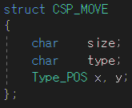
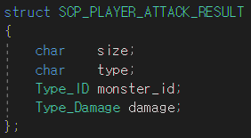
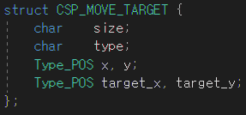
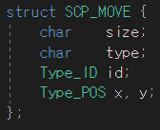
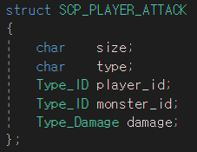
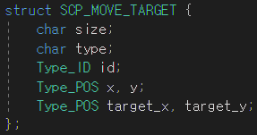
구현
[MMORPG] Prototype
- 패킷의 크기를 고려한 클라이언트&서버 프로토콜 설계
패킷 종류의 세분화
플레이어
서버
플레이어
서버
몬스터 공격
위치 전송
(목적지 수정 여부)
다른 플레이어
다른 플레이어
다른 상황에서 필요한 정보를 고려해 다른 종류의 패킷 사용
동일한 상황에서 수신 플레이어를 고려해 다른 종류의 패킷 사용

Slide 26
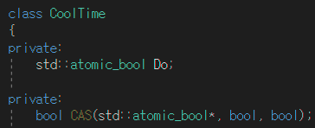
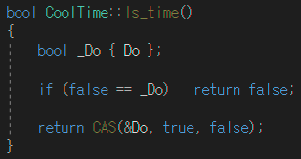

구현
[MMORPG] Prototype
- 과도하게 많은 패킷을 송신하는 클라이언트를 가려내는 견고한 서버 프로그래밍
Cooltime
- 플레이어가 과도하게 송신한 패킷을 무시하기 위해 이용
- 플레이어의 공격, 이동 패킷의 쿨타임 확인
- CAS()를 이용해 수정
서버
패킷 수신 Do 수정
패킷 수신
패킷 수신
수정
패킷 수신 Do 수정
패킷 수신
Do
시간
true → false
false
false
false → true
true → false
false
Timer_Manager
서버가 패킷을 수신한 경우 Is_time() / EVENT가 발생한 경우 Can_Do()를 실행해 검사

Slide 27

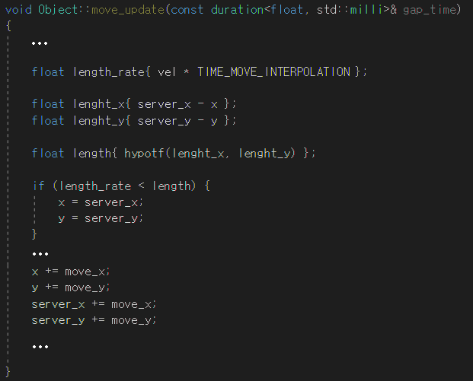
구현
[MMORPG] Prototype
- 쾌적한 게임 플레이 환경을 위한 클라이언트-서버간의 오차 허용
· 클라이언트는 매 프레임마다 위치를 업데이트하며, 500ms마다 서버에게 위치를 전송
· 클라이언트의 오브젝트에는 클라이언트 좌표와 서버 좌표가 따로 존재
· 서버에서 보내는 좌표는 서버 좌표에 저장되며, 오차를 벗어난 경우에 이용
1) 허용 오차 : 일정한 시간(500ms * 2) 동안
오브젝트가 이동할 수 있는 최대 거리
1)
2) 오브젝트의 서버 좌표와 클라이언트 좌표의 거리
2)
3) 허용 오차를 벗어나면 서버의 오브젝트 좌표로 강제 이동
3)
서버 이동 경로
클라이언트 이동 경로
허용 오차
오브젝트가 이동할 때,
서버 좌표도 함께 수정
시간
클라이언트 이동 패킷 송신
서버 이동 패킷 수신

Slide 28
후기
[MMORPG] Prototype
저는 대학교 4학년 때, ‘게임 서버 프로그래밍’ 과목을 수강하면서 Blocking 알고리즘을 이용한 MMORPG 게임 서버를 제작했지만, 플레이어 오브젝트의 메모리를 해제하지 않아 메모리 누수가 발생했고, std::mutex로 인한 성능의 한계를 느낄 수 있었습니다. 논문 작성 이후, 저는 기존 프로그램의 메모리 누수/성능의 한계를 Lock-Free 알고리즘으로 개선하기 위해 이번 프로젝트를 기획하게 되었고, TBB와 LFSP를 사용해 서버를 구현하면서 느낌점이 세가지 있습니다.
저는 TimerManager에서 사용하는 std::priority_queue(PQ)를 tbb::concurrent_priority_queue(CPQ)로 대체해 성능을 높이려 했습니다. 하지만 CPQ는 PQ와 다르게 top()을 제공하지 않아 TimerManager::Pop()에서 CPQ::try_pop()을 이용해 EVENT의 실행시간을 확인하고, 실행되지 못하는 EVENT를 다시 push()해야 하는 CPQ의 추가 동기화 부하가 발생했습니다. 저는 이러한 문제를 해결하기 위해서 불필요한 CPQ::try_pop()/ push()의 사용을 줄이기 위해 검사한 이벤트를 로컬 PQ에 push()했고, TimerManager::Pop()에서 CPQ와 PQ를 모두 확인하도록 코드를 수정했습니다. CPQ가 top()을 제공하지 않는 것과 동일하게, 제가 구현한 LFSP/LFWP에서도 기존의 std::shared_ptr/weak_ptr와 동일한 멤버 메소드를 Lock-Free 알고리즘으로 제공하지 못한다는 단점이 있었는데, 이번 프로젝트에서 CPQ를 사용해 보면서 Lock-Free 자료구조를 이용하는 사용자가 필요에 알맞게 부가적으로 기능을 구현해야 한다는 점을 느낄 수 있었습니다.
또, 저는 이번 프로젝트에서 LFSP/LFWP를 이용해 플레이어 오브젝트를 관리해 메모리 누수를 해결하려 했습니다. 하지만 LFWP를 이용해 오브젝트를 참조해 본 결과, 원본 객체를 얻는 메소드인 LFWP::lock()의 빈번한 호출로 인해 카운터 증가/감소 오버헤드가 자주 발생해 심각한 성능 저하가 발생했고, 이를 통해 오브젝트 참조에 LFWP를 사용하는 것은 성능의 부하가 크다는 것을 알게 되었습니다. 저는 성능 저하를 해결하기 위해 Near_set과 Sector_Base에서 오브젝트의 ID를 이용하도록 수정/Object_Manager에 array::players를 추가했고, 이를 통해 플레이어 오브젝트를 간접적으로 참조해 성능 저하를 줄일 수 있었습니다. 이번 프로젝트에서 LFSP를 이용한 메모리 관리 아이디어를 생각해 보면서 멀티스레드에서의 메모리 관리에 대한 어려움을 느낄 수 있었고, 효율적으로 LFSP을 사용한다면 프로그램의 큰 성능 저하 없이 간편하게 메모리 관리를 할 수 있다는 것을 확인할 수 있었습니다.

Slide 29
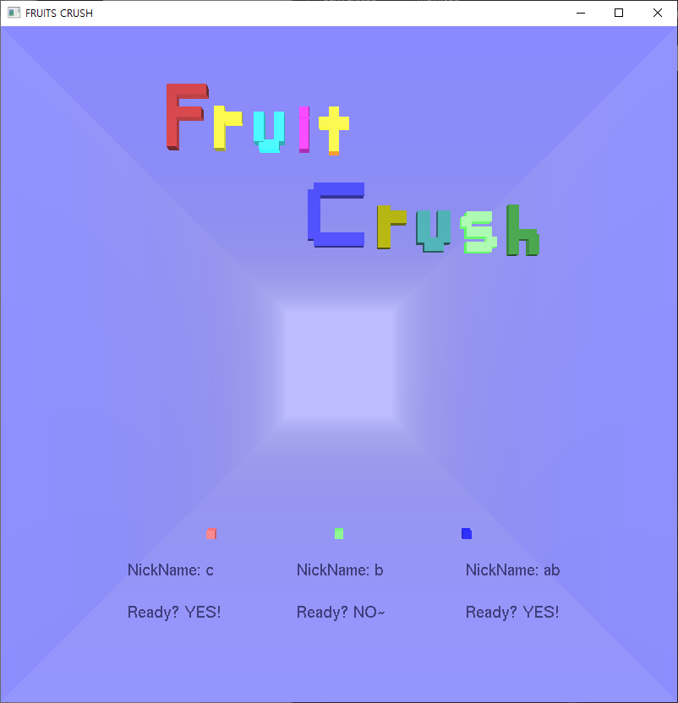
[MO슈팅] Fruit Crush
장르 : MO 슈팅
사용 툴 : TCP, UDP, std::thread, open GL
사용 언어 : C++11
제작 기간 : 2019.10 ~ 2019. 12
개발 인원 : 3명
코드 :

Slide 30
개요
[MO 슈팅] Fruit Crush
목표
- TCP와 UDP를 이용한 윈도우 소켓 프로그래밍
- std::mutex를 활용한 멀티스레드 프로그래밍
- 프로젝트 개발 Report 작성
- 팀원 간의 협업을 통한 게임 개발
본인이 한일
- 서버와 통신하는 클라이언트 네트워크 구현
- 클라이언트 – 서버의 시간(프레임) 동기화
- 서버 컨텐츠 구현(Update)

Slide 31
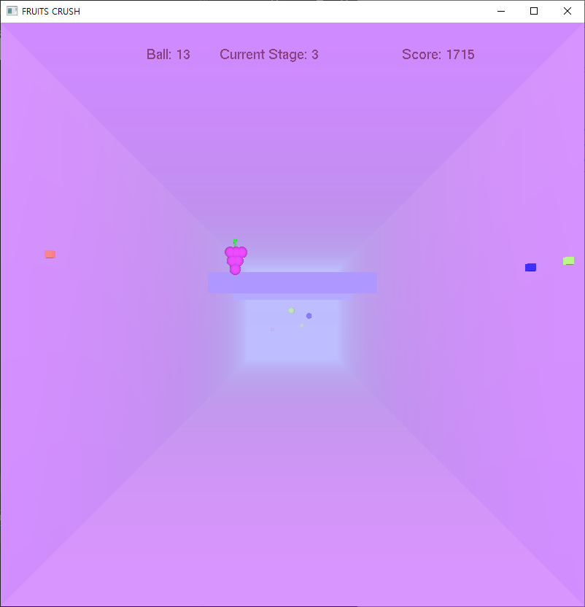
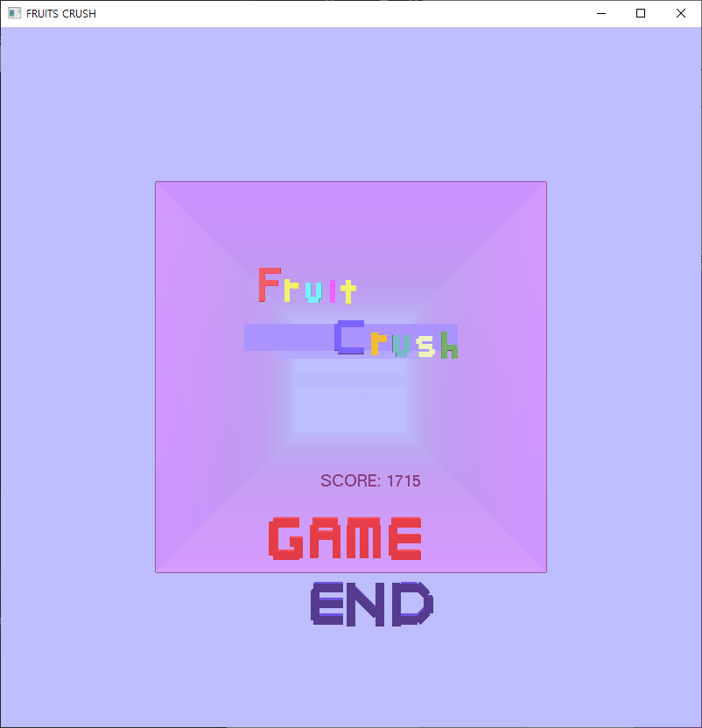
게임 설명
[MO 슈팅] Fruit Crush
장르 : 3인용 MO 슈팅 게임
플레이 : 플레이어들(3명)은 공유되는 공을 이용/협동해가며 최대한 많은 장애물을 제거해 3개의 라운드를 클리어
장애물 : 정해진 시간마다 장애물이 생성되어 날아오며, 각 라운드마다 날아오는 속도 상이
공유되는 공 : 공의 개수는 장애물을 맞춘 경우 증가, 장애물이 최대로 근접한 경우 감소
게임 종료 : 공의 개수가 0이 된 경우

Slide 32
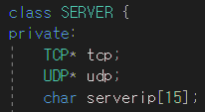


구현
[MO 슈팅] Fruit Crush
- 서버와 통신하는 클라이언트 네트워크 구현
Server
- 서버와 통신하기 위한 클래스
- Login → Lobby → InGame의 순서로 진행
TCP
- Login : 플레이어의 Nickname, 로그인 성공/실패
- Lobby : 게임 준비, 시작
- InGame : 시간(프레임) 동기화, 장애물, 공의 상태
UDP
- InGame : 플레이어들의 마우스 위치
(플레이어들에게 대략적으로 보여주는 마우스의 위치는 정확한 위치를 요구하지 않으므로 UDP 이용)

Slide 33
구현
[MO 슈팅] Fruit Crush
- 클라이언트 – 서버의 시간(Frame) 동기화
플레이어
서버
[UDP] 마우스 이동
마우스 위치 수정
[TCP] 마우스 클릭
마우스 클릭 확인
Update
- 장애물&공 – 생성, 이동, 충돌
- 프레임 증가
모든 플레이어
Update
- 프레임 증가
- 오브젝트 상태 변경
Update 결과 전송
서버 : Update마다 프레임 증가
클라이언트 : 서버에게 패킷을 수신하면 프레임 증가

Slide 34

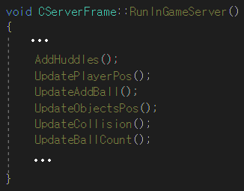
구현
[MO 슈팅] Fruit Crush
- 서버 컨텐츠 구현(Update)
PacketFrameState : 매 프레임마다 서버가 클라이언트에게 보내는 패킷
RunInGameServer() : InGame에서 오브젝트의 정보를 갱신하고 m_pakcetFrameState를 수정하는 함수
1) 장애물 생성 시간 확인 및 생성
2) 플레이어 마우스 위치
3) 플레이어 클릭 좌표를 이용한 공 생성
4) 오브젝트의 위치 수정 및 제거(이동 범위를 벗어난 경우)
5) 장애물-공 사이의 충돌체크 및 제거
6) 공의 개수&스코어
1)
2)
3)
4)
5)
6)

Slide 35
후기
[MO 슈팅] Fruit Crush
내용
기획서 보고서 작성 / 변수/함수 이름 통일화 – 협업, 의사소통 중심 내용
UDP 사용 / 시간 동기화 – 다룰 내용이 적음
이 프로젝트는 대학교 3학년 때, ‘네트워크 프로그래밍’ 과목을 수강하면서 팀원들과 함께 기존의 게임 코드 위에 서버를 추가하였고, 처음으로 프로젝트 기획서와 보고서를 작성한 프로젝트입니다.
프로젝트 시작에 앞서, 저희 팀은 팀프로젝트를 진행하면서 힘들었던 경험을 공유하였고 팀 단위의 게임 개발에 대해 느낀점이 가장 많았던 프로젝트입니다.
저와 팀원들은 변수/함수의 기능을 쉽게 이해할 수 있도록 코드를 구현하기 위해서 기존 코드를 함께 리뷰하면서 변수/함수의 이름을 함께 수정하였고, 추후에 구현할 변수/함수의 이름에 규칙을 만들었습니다.

Slide 36
채용
https://career.nexon.com/user/recruit/notice/noticeView?joinCorp=NX&reNo=20200077
https://career.nexon.com/user/recruit/notice/noticeView?joinCorp=NX&reNo=20210042
https://krafton.recruiter.co.kr/app/jobnotice/view?systemKindCode=MRS2&jobnoticeSn=22357
https://krafton.recruiter.co.kr/app/jobnotice/view?systemKindCode=MRS2&jobnoticeSn=34524
https://career.nexon.com/user/recruit/notice/noticeView?joinCorp=NX&reNo=20210125

